Slide 1
第三讲 环

Slide 2
环的定义与基本性质
整环、域与除环
理想与商环
环的同态
素理想与极大理想
环的特征与素域

Slide 3
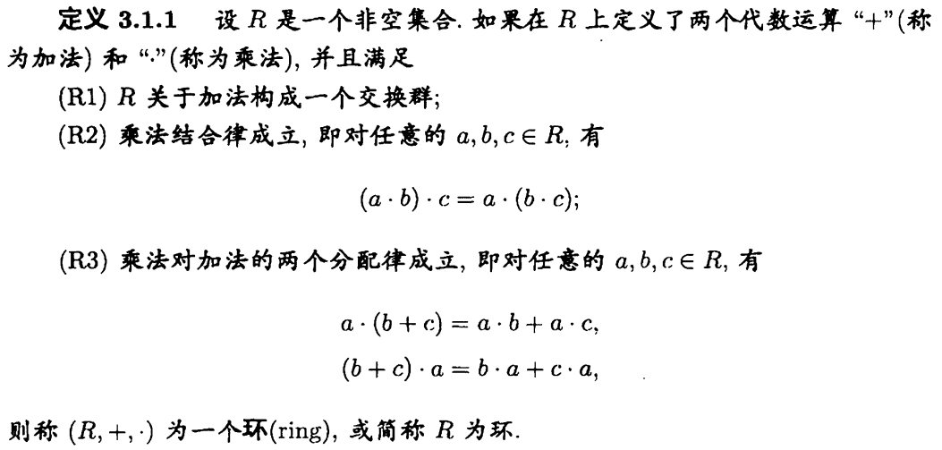





环的定义与基本性质

Slide 4






环的定义与基本性质

Slide 5




环的定义与基本性质
Notes:
(e1,e2,…,en)为单位元

Slide 6
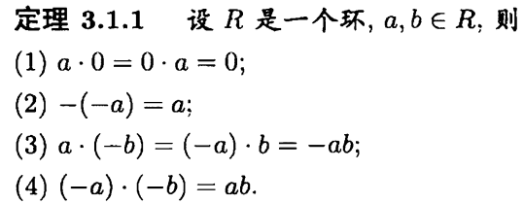
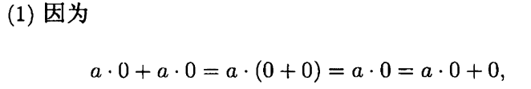
环的定义与基本性质
Notes:
注意：
(1)不是消去律。环中的消去律，只有加法消去律成立，乘法消去律不成立！
(2)~(4)中的负号，看起来象整数运算中的负号，但不完全一样的意思，一般环中不一定有-1。要从加法的逆元这个角度去理解。

Slide 7
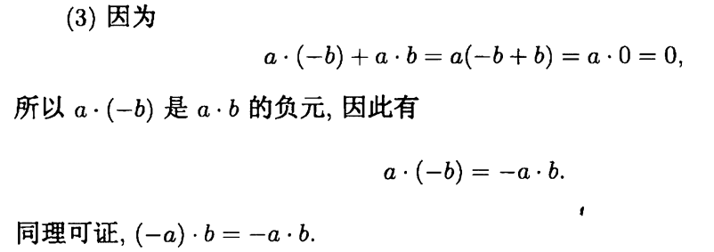
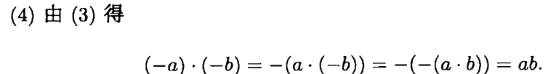
环的定义与基本性质

Slide 8


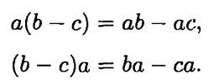
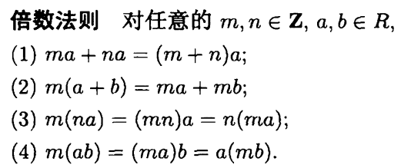
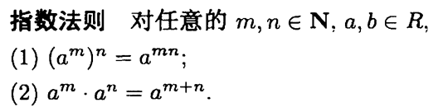
环的定义与基本性质
m,n为何是自然数。在群那一节，m,n为整数？为何有这样的区别？

Slide 9




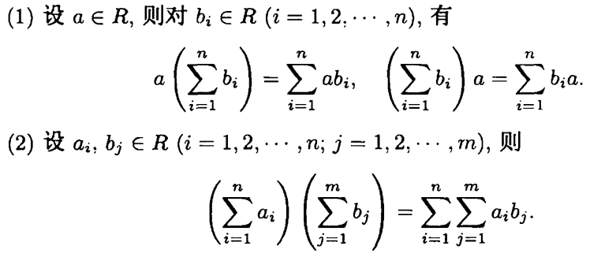
环的定义与基本性质
Notes:
a^(-n)没有意义：a^(-n)=（a^(-1)）^n，而a^(-1)没有意义，进而a^(-n)没有意义
a^0没有意义：a^0=a^n * a^ (-n)=a^(n-n)但a^(-n)没有意义

Slide 10
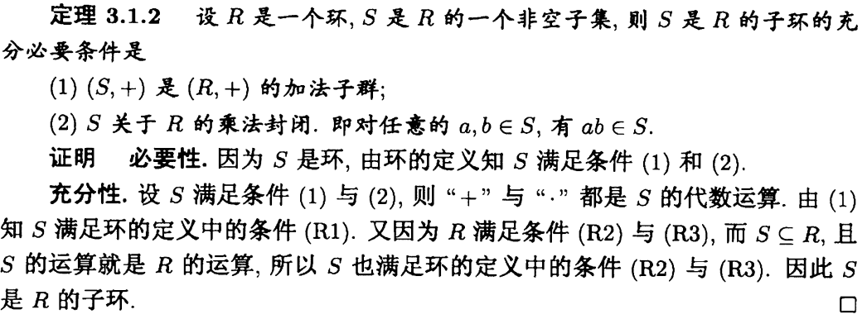
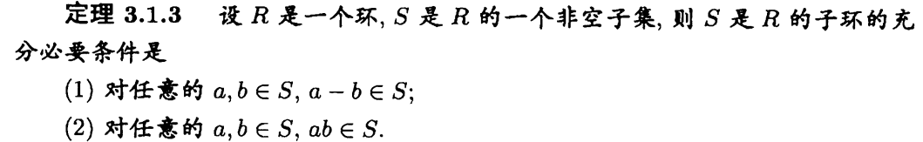
环的定义与基本性质

Slide 11






环的定义与基本性质
有单位元环及其有单位元子环的单位元一定相同？
Notes:
Z有单位元，但子环2Z没有单位元。
直和Z⊙2Z没有单位元，但子环{（z,0）}有单位元（1,0）
有单位元环及其有单位元子环的单位元一定相同？直和Z⊙Z单位元(1,1)，但子环{（z,0）}单位元（1,0）,不相同！

Slide 12
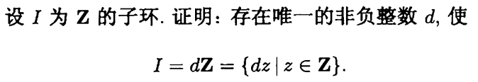
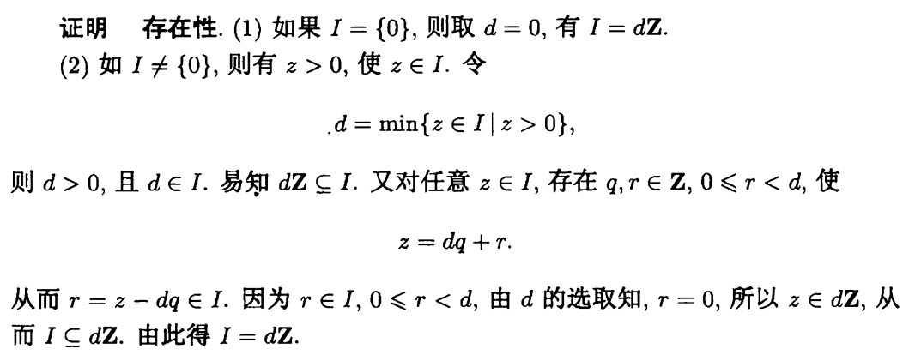
环的定义与基本性质
乘法封闭性还是加法封闭性？
Notes:
加法封闭性dZ={dk|k\inZ}，dk是k个d相加，d在子环I中，由子环的加法封闭性有dk在I中；非乘法封闭性，因为k是在Z中而非在I中（如是后者乘法封闭性才能起作用）。

Slide 13
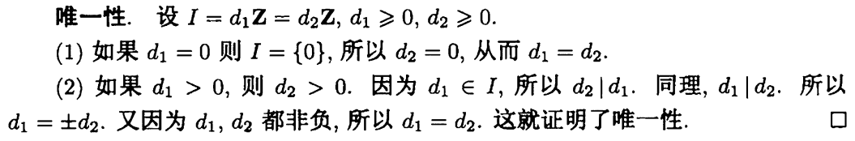
环的定义与基本性质

Slide 14
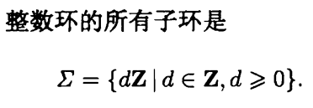
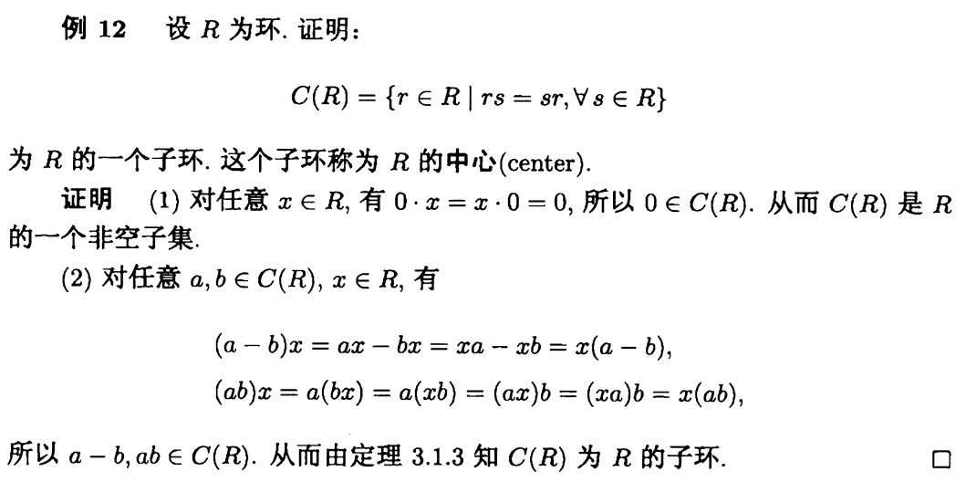
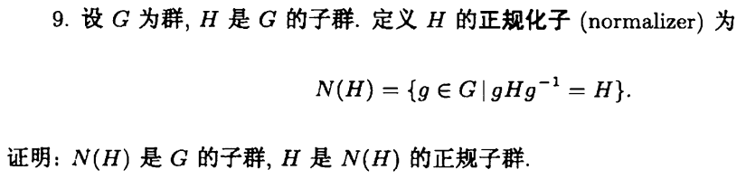
环的定义与基本性质

Slide 15
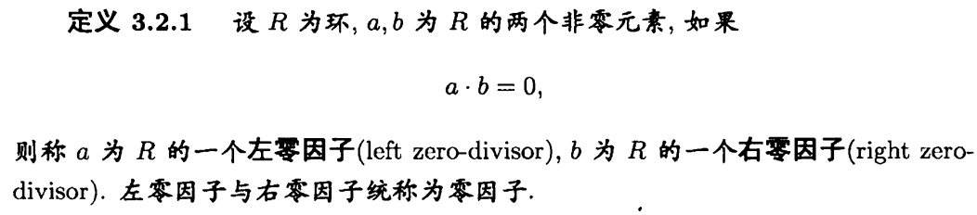
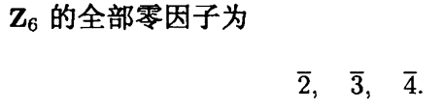
整环、域与除环

Slide 16


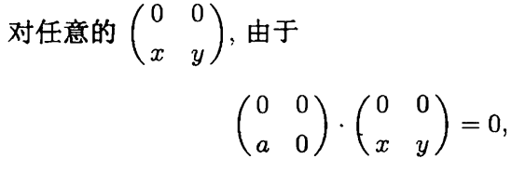



整环、域与除环

Slide 17








整环、域与除环

Slide 18






整环、域与除环

Slide 19


整环、域与除环

Slide 20



整环、域与除环

Slide 21
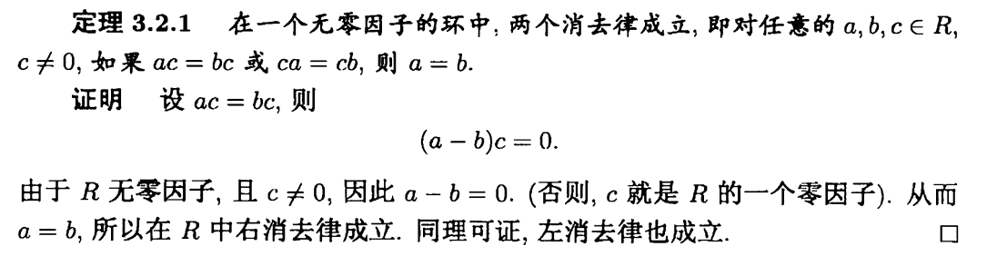

整环、域与除环
Notes:
假设左消去律成立，对ab=0，若a!=0则ab=0=a0，由消去律有b=0，故无零因子。

Slide 22


整环、域与除环

Slide 23


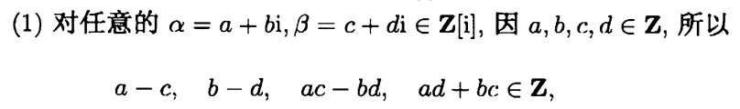


整环、域与除环

Slide 24



整环、域与除环

Slide 25
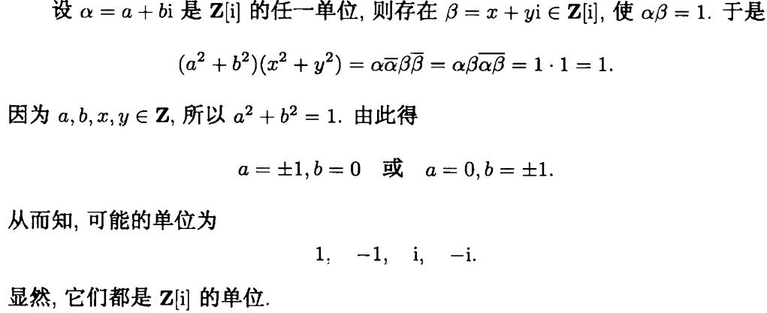
整环、域与除环

Slide 26





整环、域与除环

Slide 27

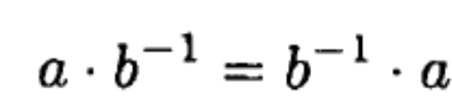


整环、域与除环

Slide 28
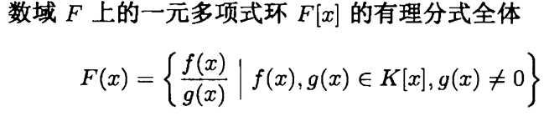
整环、域与除环

Slide 29
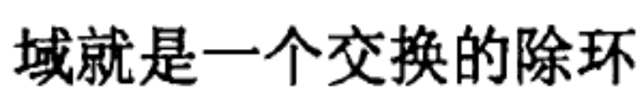
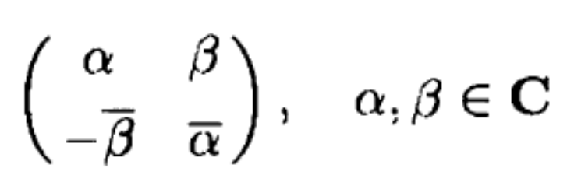
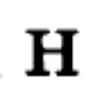
整环、域与除环

Slide 30
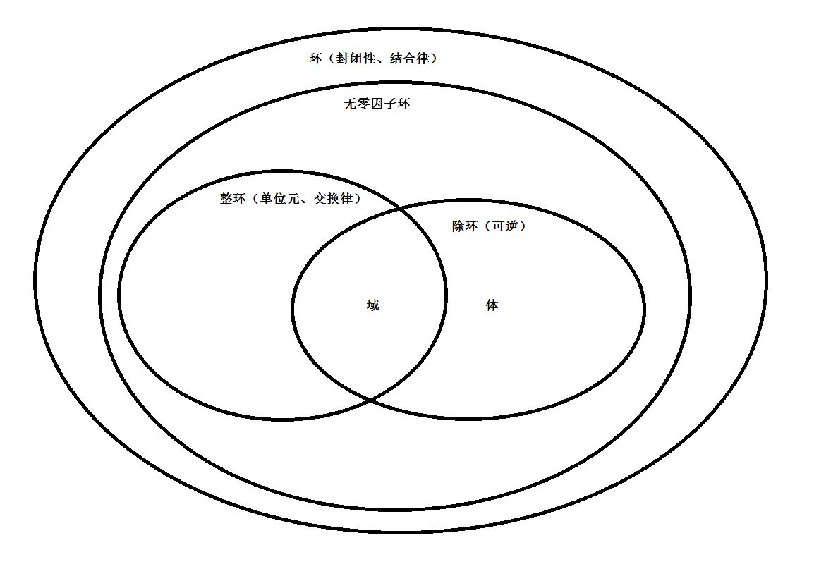
整环、域与除环

Slide 31
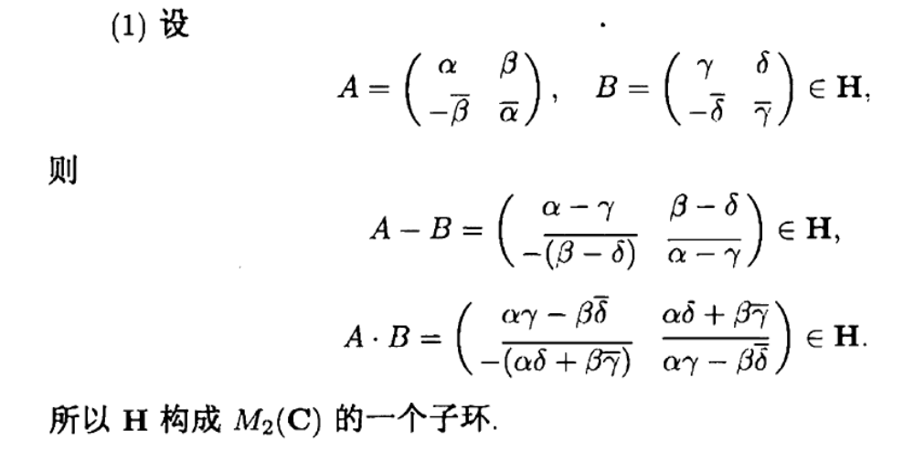
整环、域与除环

Slide 32
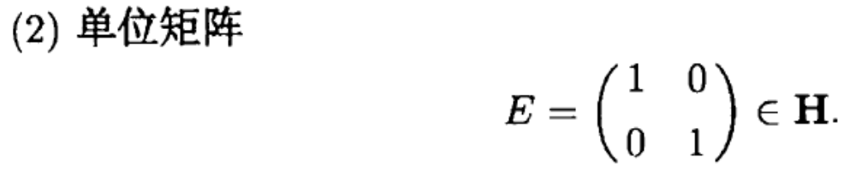
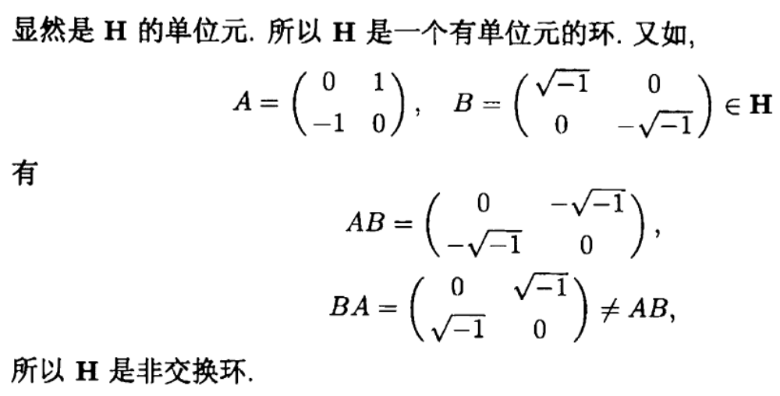
整环、域与除环

Slide 33
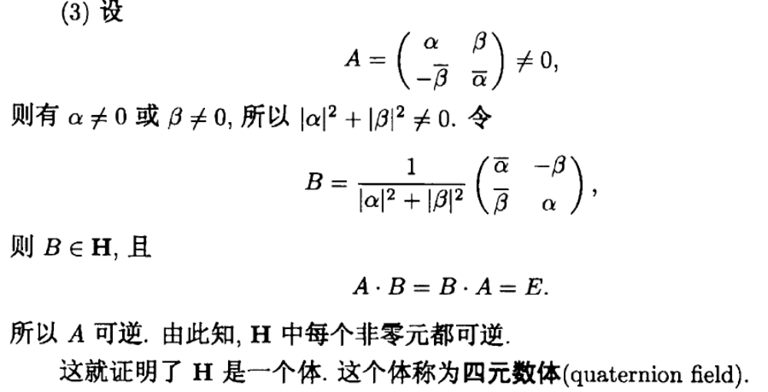
整环、域与除环

Slide 34

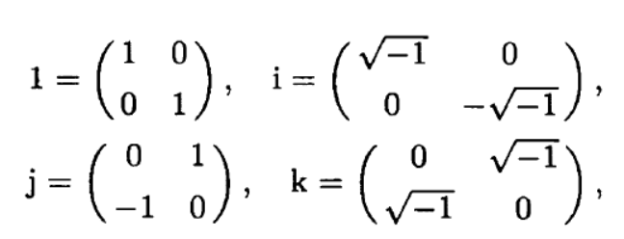

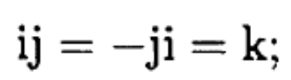
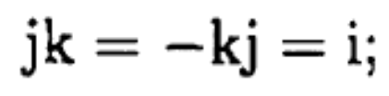
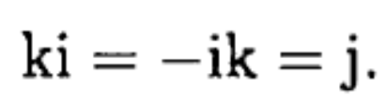
整环、域与除环

Slide 35
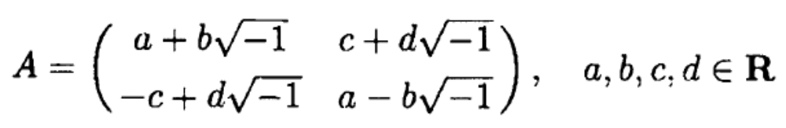
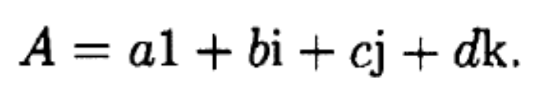

整环、域与除环

Slide 36



整环、域与除环

Slide 37
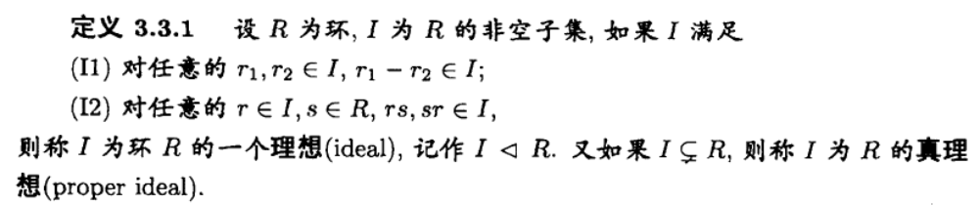
理想与商环
判定子环的条件：减法封闭，乘法封闭。
判定理想的条件：减法封闭，乘法封闭？
Notes:
判定子环的条件：减法封闭，乘法封闭。判定理想的条件：减法封闭，乘法封闭？

Slide 38
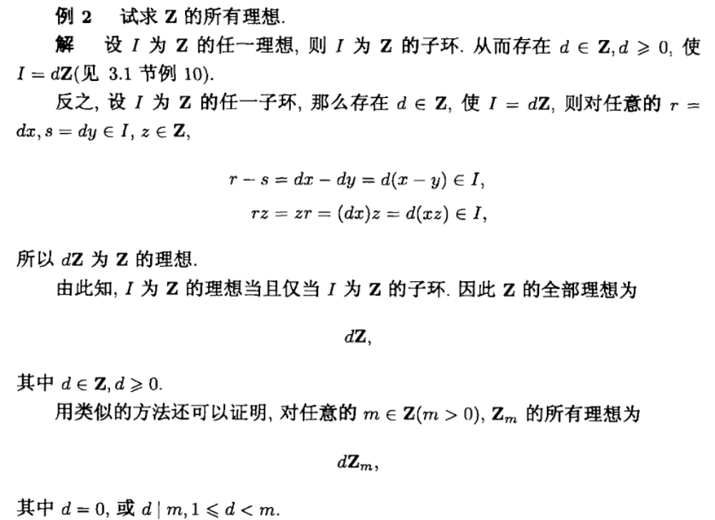
理想与商环

Slide 39
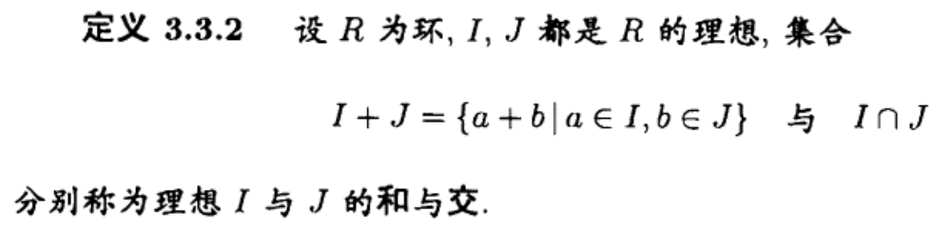
理想与商环

Slide 40
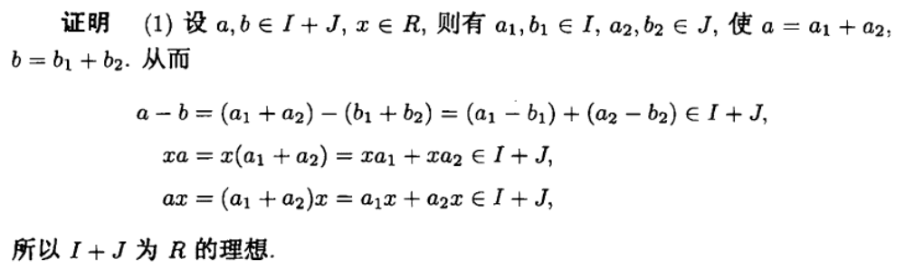
理想与商环

Slide 41
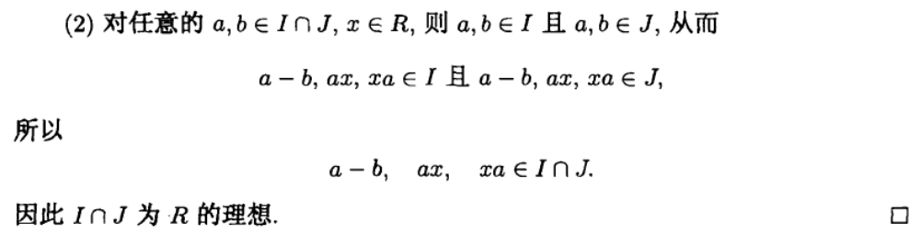
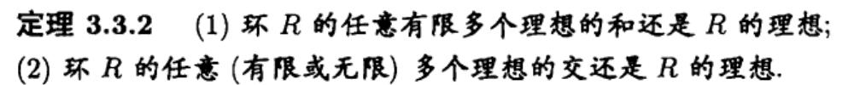
理想与商环

Slide 42
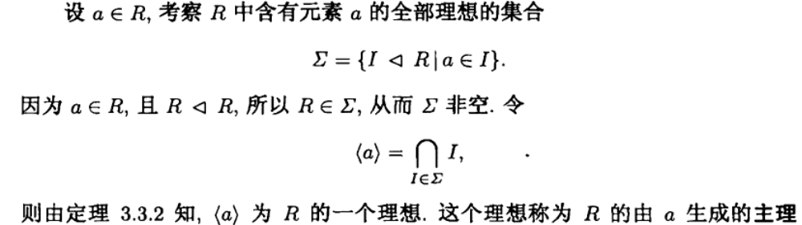





理想与商环

Slide 43
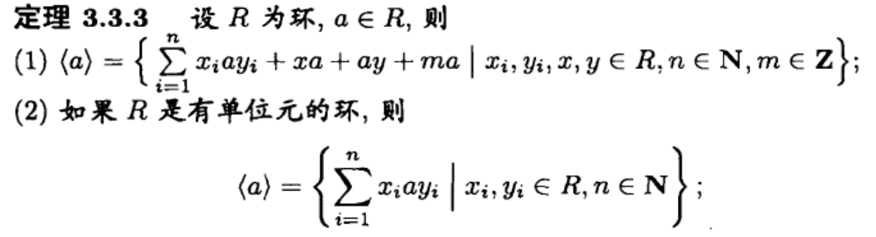
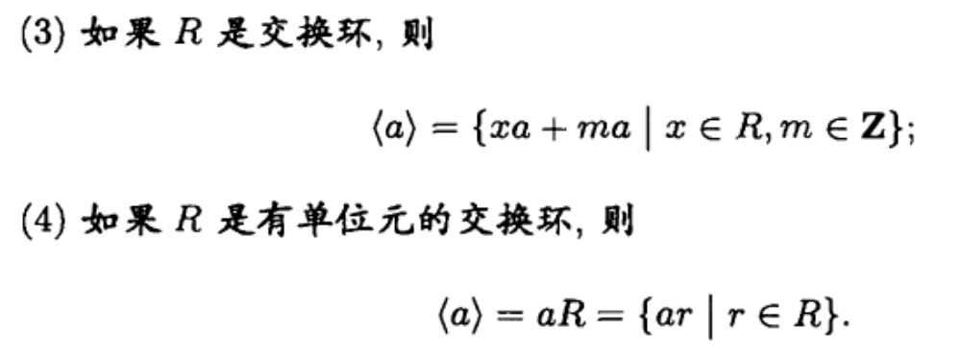
理想与商环

Slide 44
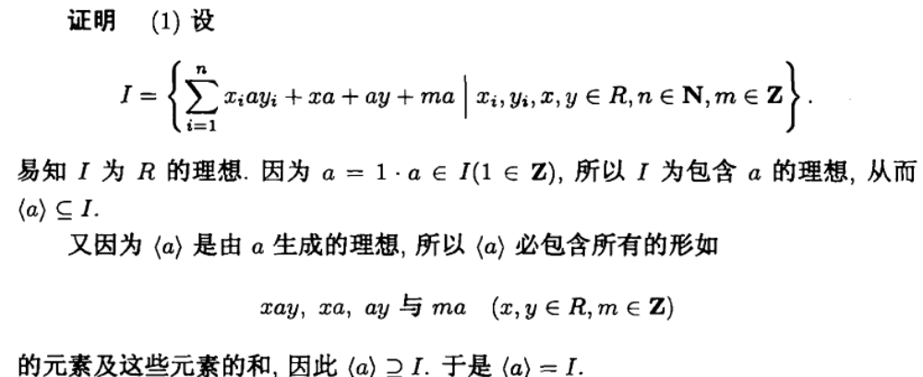
理想与商环

Slide 45

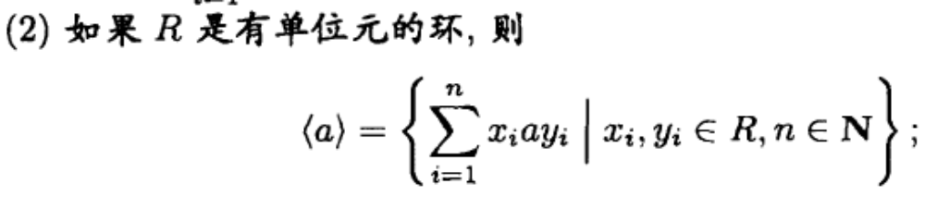

理想与商环

Slide 46


理想与商环

Slide 47



理想与商环

Slide 48

理想与商环

Slide 49

理想与商环

Slide 50

理想与商环
Notes:
若(1+i)(x+yi)=1，则展开后有y=-x且x-y=1，但这二者是矛盾的（由y=-x有x-y为偶数），故(1+i)(x+yi)！=1。
x-y为奇数时，若x+yi=1+[(x-1)+yi] \in I，则因（根据上面x-y为偶数时的结论）(x-1)+yi \in I，二者相减有1 \in I，与 1 ！\in I矛盾。

Slide 51

理想与商环

Slide 52

理想与商环

Slide 53

理想与商环

Slide 54

理想与商环

Slide 55


理想与商环

Slide 56

理想与商环

Slide 57





环的同态

Slide 58

环的同态

Slide 59

环的同态

Slide 60


环的同态
Notes:
（2）\phi(e)有没有可能等于0？ 有可能，如零同态，此时\phi(e)不等于e’！

Slide 61


环的同态
为何不是乘法单位元1？
Notes:
思考：
对只有一个运算的群，谈同态映射，用映射到单位元来定义核Kernel。
对有两个运算的环，谈同态映射，为何用映射到加法单位元来定义核，而不用乘法单位元来定义？
1、环R‘可能没有乘法单位元
2、若用乘法单位元定义，无法确保核Kernel是理想——对比群同态的情况下核为正规群

Slide 62



环的同态

Slide 63

环的同态

Slide 64

环的同态

Slide 65


环的同态

Slide 66



素理想与极大理想

Slide 67


素理想与极大理想
Notes:
判断题：<n>为Z的素理想当且仅当n为素数。错误！

Slide 68

素理想与极大理想

Slide 69


素理想与极大理想

Slide 70



素理想与极大理想
Notes:
思考1：
整数环Z的极大理想都是素理想。 对！
整数环Z的素理想都是极大理想。 错！整数环Z的零理想是素理想，但显然不是极大理想。
整数环Z的非零素理想都是极大理想。 对！
整数环Z的素理想和极大理想是统一概念。 错！
环的极大理想都是素理想。 错！ 参见讲义后面P71、P75
有单位元的交换环的极大理想都是素理想。对！ 参见讲义后面P75
素理想都是极大理想。 错！ 参见上面整数环第二点的例子、讲义后面P75
非零素理想都是极大理想。 错！ 参见讲义后面P75
思考2：
（充分性证明）根据极大理想定义，要么…要么…，所以证明极大理想时，否定一个，然后证明另一个。教材证法是否定了前面一个(第一个真包含，就是不等)。能不能有另外的证明方法，是否定第二个呢？
设p是素数，I是Z的任一理想，使得<p>包含于I，且I是Z的真理想(I不等于Z)。证明<p>是极大理想，就是要证明<p>=I。证法是：若<p>不等于I，…(和教材相似正法)…可得I=Z。这与假设“I是Z的真理想(I不等于Z)”矛盾。故<p>=I。整体就有：若“I是Z的任一理想，使得<p>包含于I，且I是Z的真理想(I不等于Z)”则“<p>=I”，由极大理想定义即有<p>是极大理想！

Slide 71
素理想与极大理想
Notes:
a在J中，au就在J中；4在I中，4v就在I中，而I在J中，故4v在J中；进而au+4v=2就在J中。2在J中，2Z就在J中，2Z=R

Slide 72



素理想与极大理想

Slide 73

素理想与极大理想
Notes:
注意： (1)中，”a!=0则a^2+b^2!=0“这一点是在Z_3中讨论的，而非整数环中讨论，尽管结论是相似的。但一般化地，在整数环中，有绝对的”a!=0则a^2+b^2!=0“；而在Z_n中，有可能”a!=0但a^2+b^2=0“，如对Z-5，a=1,b=2。

Slide 74

素理想与极大理想
Notes:
<a>是R的理想，I也是理想，则<a>+I也是理想，<a>+I是R中包含I的理想，因I是极大理想，故<a>+I=R。

Slide 75




素理想与极大理想

Slide 76



环的特征与素域
Notes:
无限环Zm[x]的特征为m，非零！

Slide 77


环的特征与素域
Notes:
第二部分最小性的证明补充：
若存在小于n的正整数m<n，使得对R的任意元素a均有ma=0，则当a取e时有me=0，这与e的阶为n矛盾，故此。

Slide 78


环的特征与素域

Slide 79



环的特征与素域
小于等于
Notes:
倒数第二行：\phi是Z到R'的满射，根据环同态基本定理3.4.4有Z/Ker(\phi)=Z/<n>=Zn同构于R'
倒数第一行：若对u、v有\phi(u)=\phi(v)，即ue=ve，则(u-v)e=0。因为R的特征为0，所以只能有u-v=0，即u=v，故\phi为单射。又\phi是Z到R‘的满射。且\phi的是同态。进而\phi是同构映射。
注意是Z与R’同构，不是Z与R同构！

Slide 80


环的特征与素域

Slide 81



环的特征与素域
Notes:
(1) 若\phi不是单射，\phi(m)=\phi(n) me=ne (m-n)e=0与特征为0矛盾
\phi'为满同态，加之\phi'的核只有一个元素——形成单射，进而\phi'成为双射、同构

Slide 82
环的特征与素域

Slide 83
环的特征与素域

Slide 84


环的特征与素域

